Slide 1
3조 프로젝트 계획서
발표 - 한대경

Slide 2
목차
1. 팀원 소개
2. 프로젝트 소개
3. 주요 기능 및 사이트 구성 열람
4. 간트차트 및 프로젝트 계획 소개
5. 각오 및 결의

Slide 3
1. 팀원 및 역할 소개
팀장 – 한대경 님 / 회원가입 기능 담당
팀원 – 강주현 님 / HEADER & FOOTER
팀원 – 주예찬 님 / Main Page
팀원 – 김서홍 님 / Service

Slide 4
2.프로젝트 소개
대우 위니아에이드 홈페이지 기능 구현할 예정입니다.
그동안 배웠던 과정을 적극적으로 적용시킬 계획입니다.

Slide 5
3.주요 기능 소개
회원가입 및 고장수리 신청 접수와 확인 기능 등을 중점으로 진행해 나아갈 예정이며,
만약 시간적 여유가 있다면 자주하는 질문 파트의 DB작성 및 기능구현까지 계획이 있습니다.

Slide 6
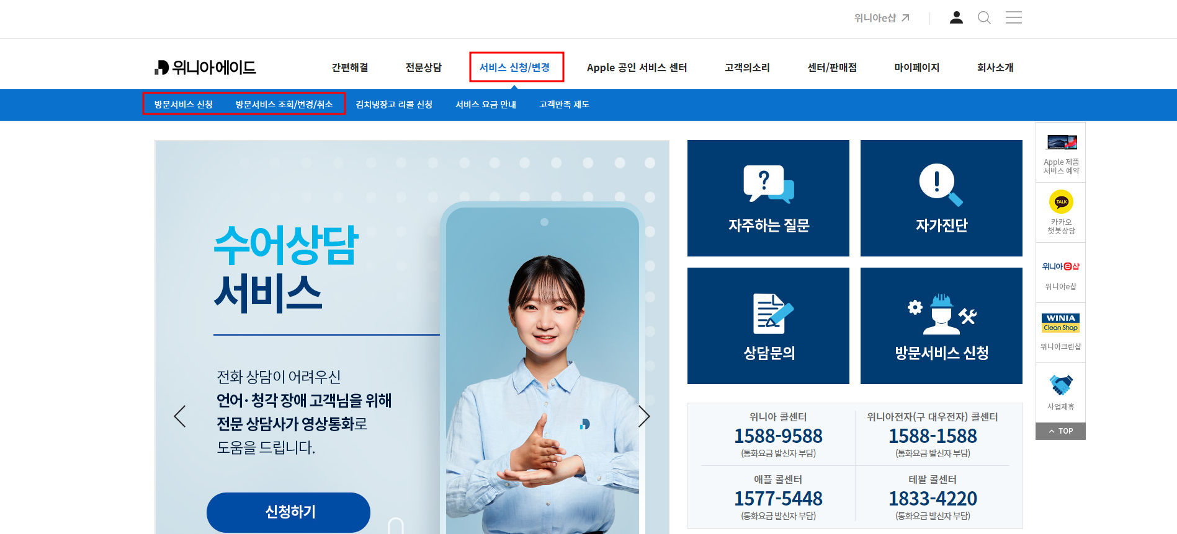

Slide 7
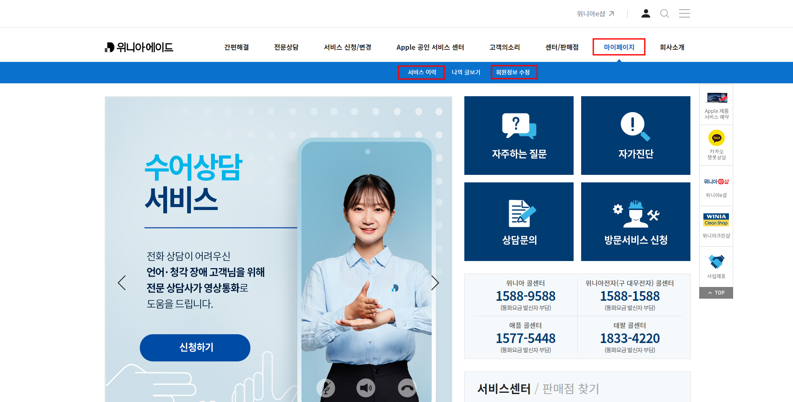

Slide 8
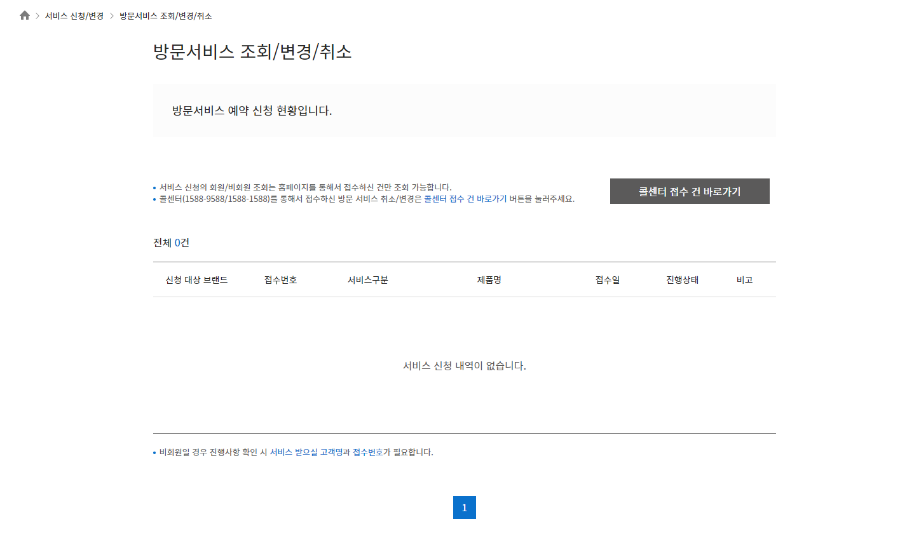

Slide 9
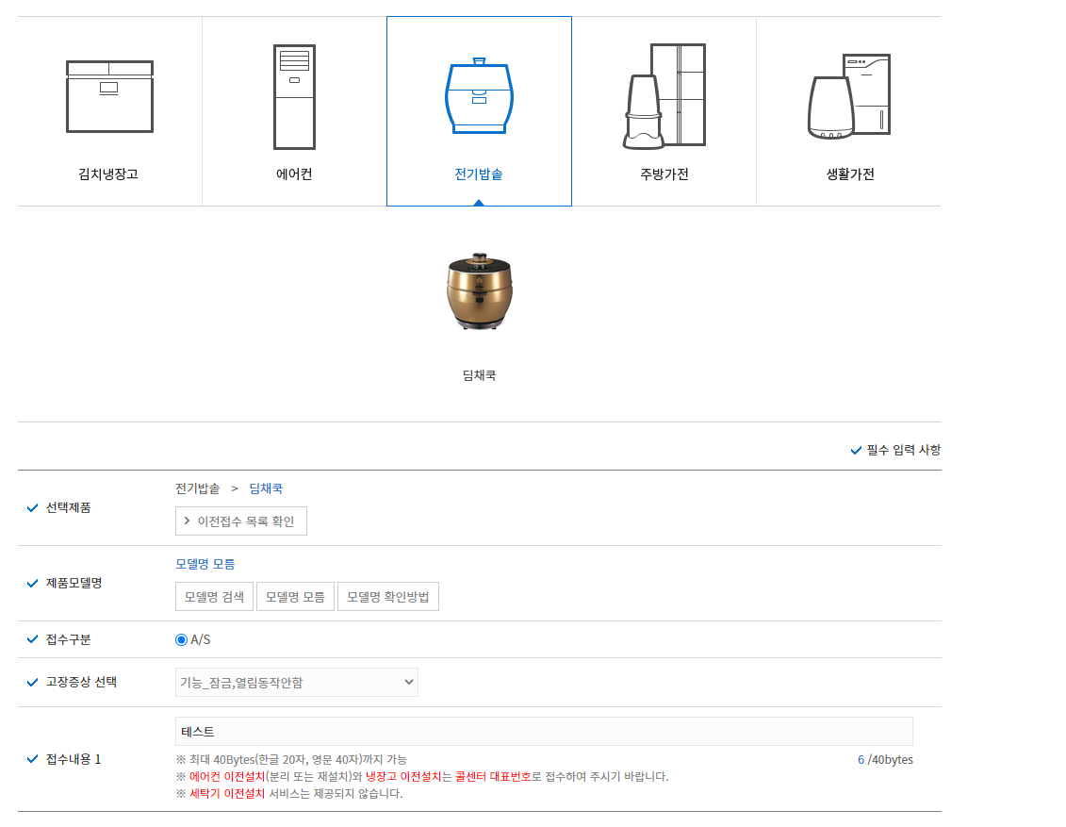

Slide 10
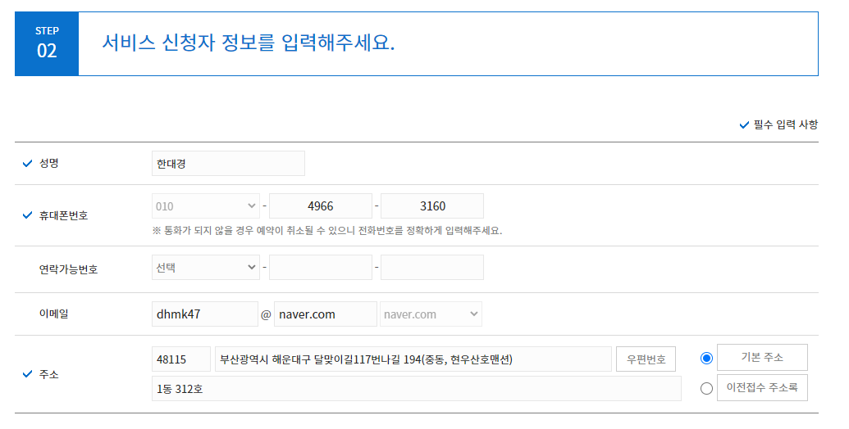

Slide 11
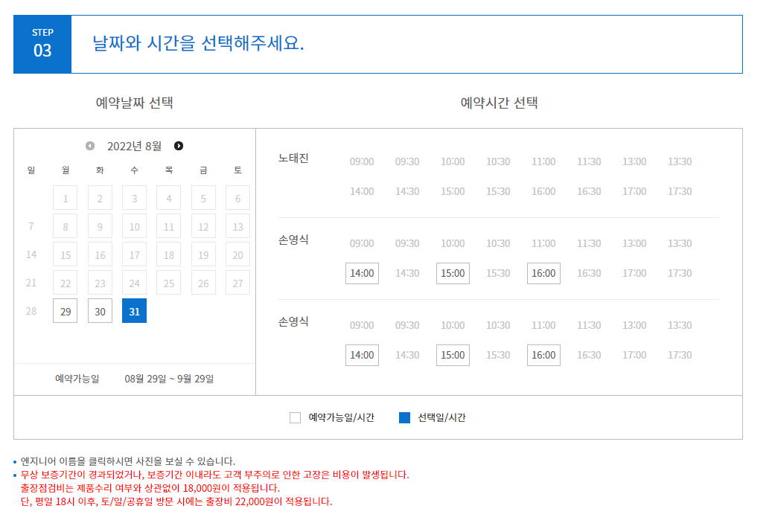

Slide 12
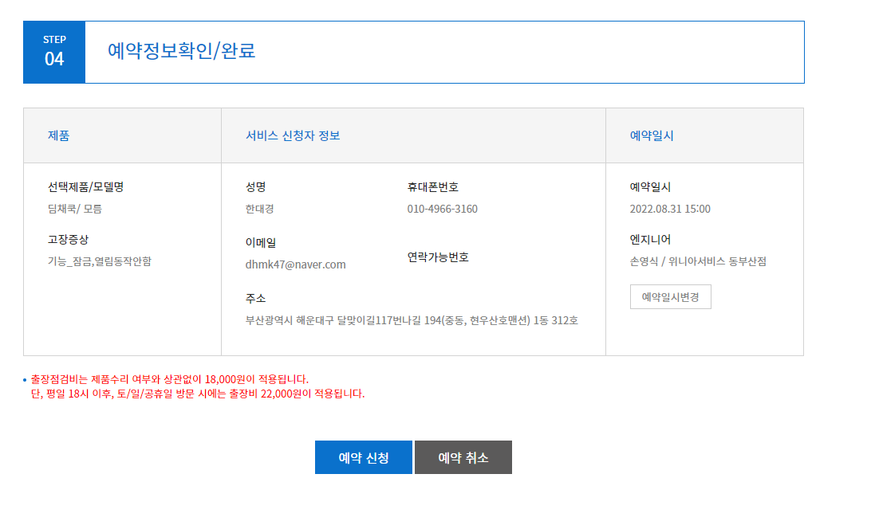

Slide 13
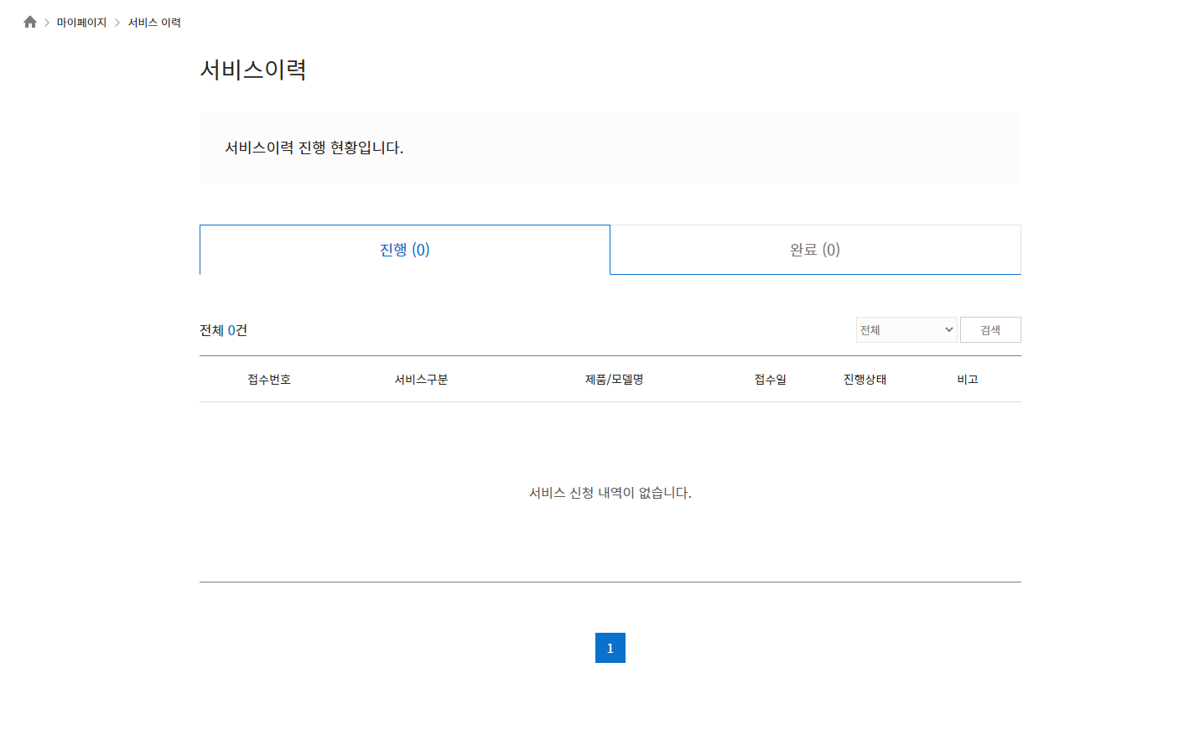

Slide 14
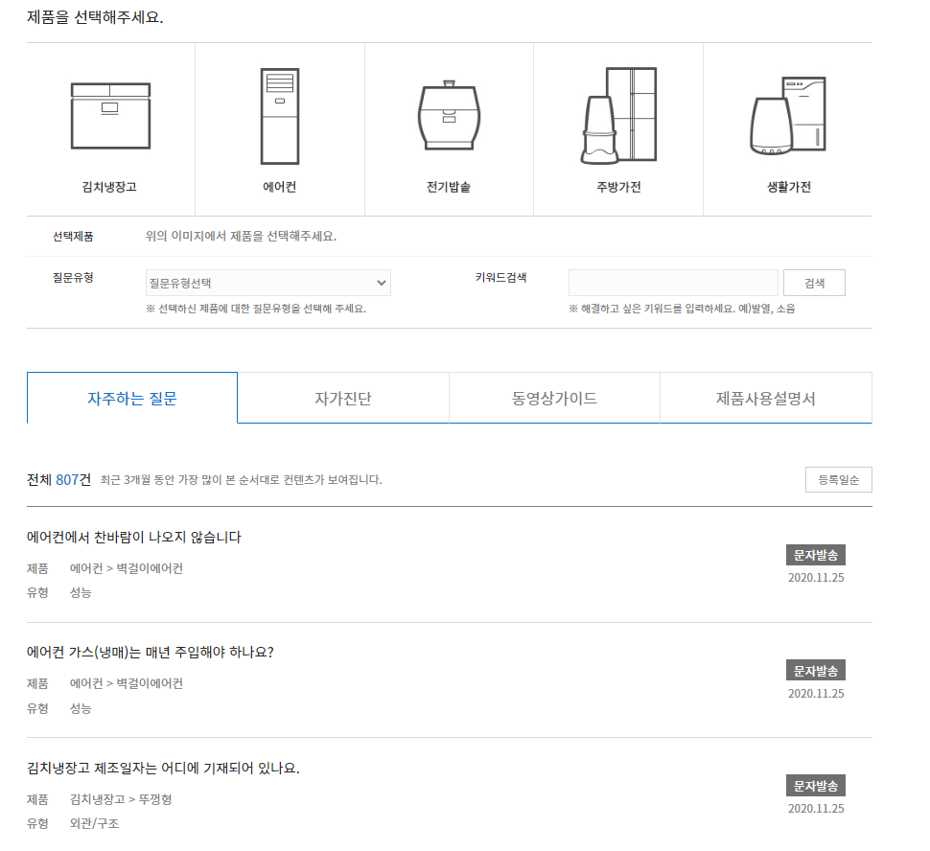

Slide 15
4. 프로젝트 계획 및 Gantt 공개

Slide 16
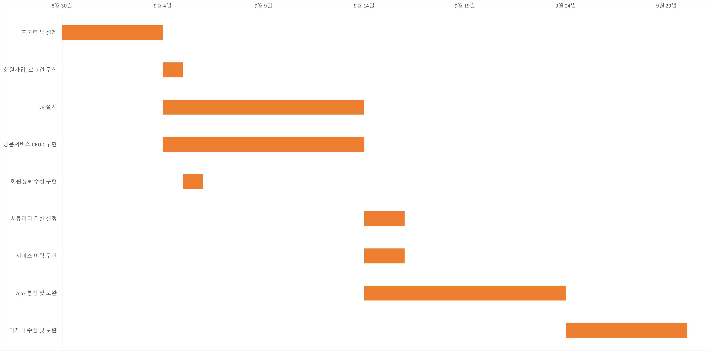

Slide 17
계획
주 2회 수요일, 토요일 오후 5시 대면 미팅
각자 당일 작업내용 공유
각자의 부족한 부분 상의 후 유도리 있게 역할 조정

Slide 18
마지막까지 최선을 다하겠습니다.

